Slide 1
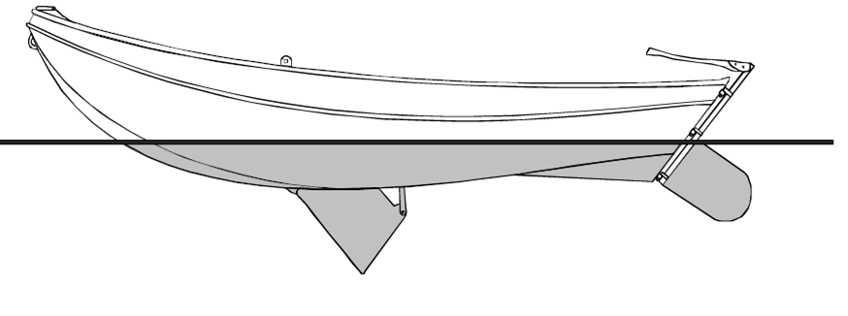
Voorbereiding:
1. ………
2. ………
3. ………
4. ………
5. ………
Verven:
1. ………
2. ………
3. ………
4. ………
Bovenwaterschip
Onderwaterschip
Voorbereiding:
1. ………
2. ………
3. ………
4. ………
5. ………
Verven:
1. ………
2. ………
3. ………
4. ………

Slide 2
Voorbereiding:
1. Grove Schoonmaak
2. Krabben
3. Staalborstelen
4. Schuren
5. Schoonmaken
Verven:
1. Plekken multi-primer
2. Plekken multi-primer
3. Plekken BTD
4. Helemaal BTD
Bovenwaterschip
Onderwaterschip
Voorbereiding:
1. Grove Schoonmaak
2. Krabben
3. Staalborstelen
4. Schuren
5. Schoonmaken
Verven:
1. Plekken 2-comp. primer
2. Plekken 2-comp. primer
3. Antifouling
4. Antifouling

